Slide 1

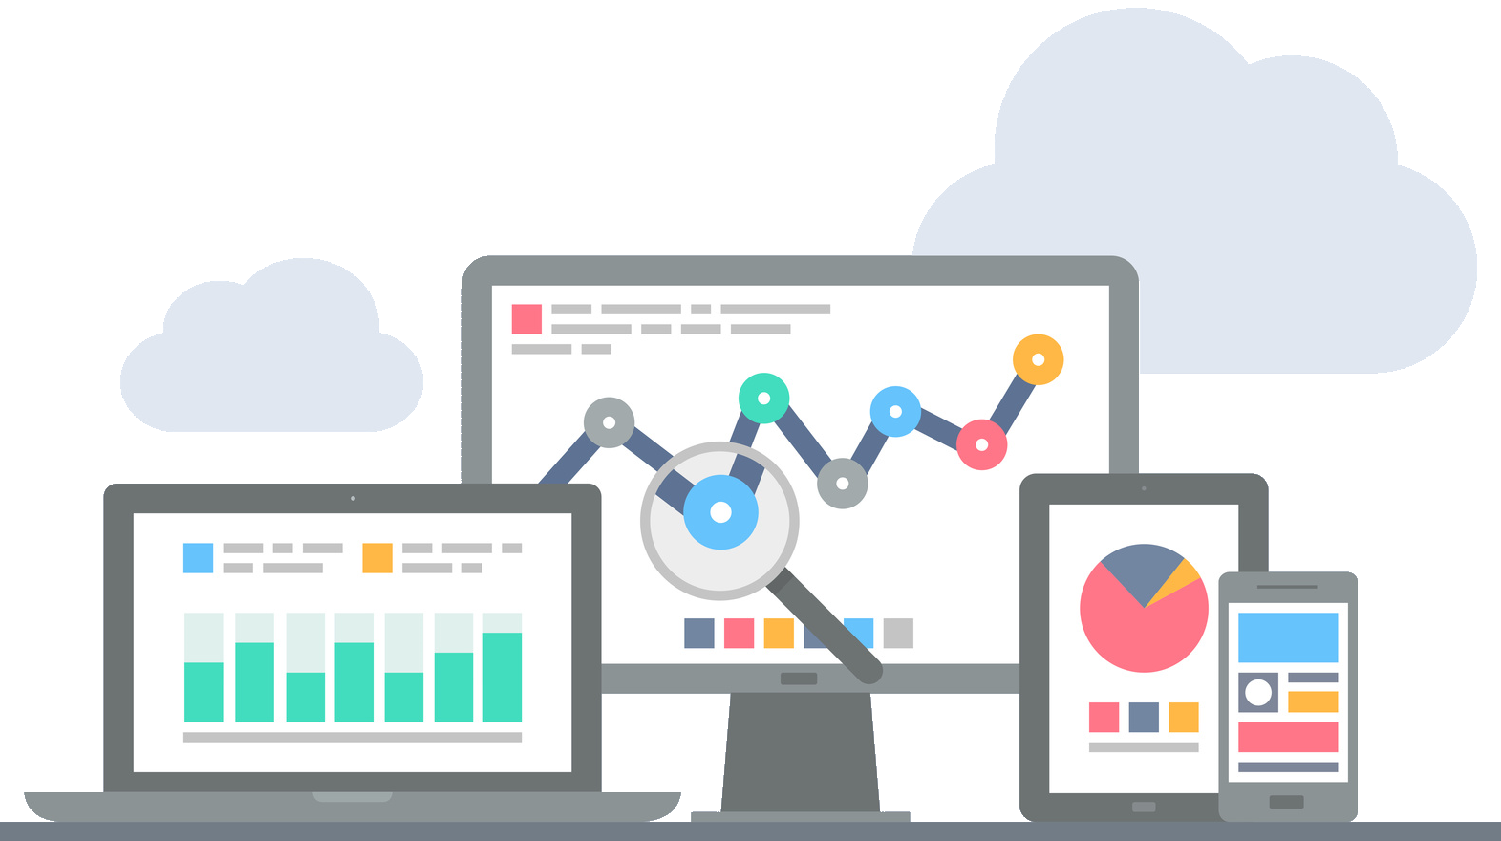
Herramientas ETL y tendencias modernas
Seminario de Sistemas 2
Escuela de Ingenieria de Ciencias Y Sistemas
Facultad de Ingenieria
Universidad de San Carlos de Guatemala

Slide 2


Agenda
Recursos
Link del Video
RECORDATORIOS
Link de Quiz
Tipos de herramientas ETL
Ejemplos de herramientas comerciales y Open Source
Herramientas ETL en la nube
Criterios de Selección
Tendencias actuales
Casos de uso reales

Slide 3
COMPETENCIA(S) QUE DESARROLLAREMOS
Implementa procesos ETL eficientes empleando herramientas como SSIS, Pentaho o Talend asegurando la transformación y carga efectiva de datos para su posterior análisis

Slide 4

Tipos de herramientas ETL
Hoy en día, muchas organizaciones desean usar datos para guiar sus decisiones, pero necesitan ayuda para gestionar sus crecientes fuentes de datos. Más importante aún, cuando no pueden transformar sus datos sin procesar en formatos utilizables, pueden tener poca disponibilidad de datos, lo que puede obstaculizar el desarrollo de una cultura de datos.

Slide 5
Tipos de herramientas ETL
Las herramientas ETL (Extracción, Transformación y Carga) son fundamentales para resolver estos problemas. Existe una gran variedad de herramientas ETL, lo que permite a las empresas seleccionar la mejor opción. Sin embargo, revisar todas las opciones disponibles puede llevar mucho tiempo.

Slide 6
Tipos de herramientas ETL
Tal como su nombre indica, las herramientas ETL son un conjunto de herramientas de software que se utilizan para extraer, transformar y cargar datos de una o más fuentes a un sistema o base de datos de destino. Están diseñadas para automatizar y simplificar el proceso de extracción de datos de diversas fuentes, transformándolos a un formato consistente y limpio, y cargándolos en el sistema de destino de forma oportuna y eficiente. En la siguiente sección, veremos las consideraciones clave que los equipos de datos deben tener en cuenta al considerar una herramienta ETL.

Slide 7
Consideraciones sobre las herramientas ETL
El grado de integración de datos. Las herramientas ETL pueden conectarse a diversas fuentes y destinos de datos. Los equipos de datos deben optar por herramientas ETL que ofrezcan una amplia gama de integraciones. Por ejemplo, los equipos que deseen migrar datos de Hojas de Cálculo de Google a Amazon Redshift deben seleccionar herramientas ETL compatibles con dichos conectores.
Nivel de personalización. Las empresas deben elegir sus herramientas ETL en función de sus requisitos de personalización y la experiencia técnica de su equipo de TI. Una startup podría considerar suficientes los conectores y transformaciones integrados en la mayoría de las herramientas ETL; una gran empresa con recopilación de datos a medida probablemente necesitará la flexibilidad para crear transformaciones a medida con la ayuda de un sólido equipo de ingenieros.
Estructura de costos. Al elegir una herramienta ETL, las organizaciones deben considerar no solo el costo de la herramienta en sí, sino también los costos de la infraestructura y los recursos humanos necesarios para mantener la solución a largo plazo. En algunos casos, una herramienta ETL con un costo inicial más alto, pero con menores tiempos de inactividad y requisitos de mantenimiento, puede ser más rentable a largo plazo. Por el contrario, existen herramientas ETL gratuitas y de código abierto que pueden tener altos costos de mantenimiento.

Slide 8
Consideraciones sobre las herramientas ETL
El nivel de automatización proporcionado
El nivel de seguridad y cumplimiento
El rendimiento y la fiabilidad de la herramienta.

Slide 9

Apache Airflow
Apache Airflow es una plataforma de código abierto para crear, programar y supervisar flujos de trabajo mediante programación. La plataforma cuenta con una interfaz de usuario web y una interfaz de línea de comandos para gestionar y activar flujos de trabajo.

Slide 10
Apache Airflow
Los flujos de trabajo se definen mediante grafos acíclicos dirigidos (DAG), que permiten una visualización y gestión claras de tareas y dependencias. Airflow también se integra con otras herramientas comunes en ingeniería y ciencia de datos, como Apache Spark y Pandas.

Slide 11
Apache Airflow
Las empresas que utilizan Airflow se benefician de su capacidad para escalar y gestionar flujos de trabajo complejos, así como de su activa comunidad de código abierto y su extensa documentación.

Slide 12

IBM Infosphere Datastage
Infosphere Datastage es una herramienta ETL ofrecida por IBM como parte de su ecosistema Infosphere Information Server. Con su marco gráfico, los usuarios pueden diseñar canales de datos que extraen datos de múltiples fuentes, realizan transformaciones complejas y entregan los datos a las aplicaciones de destino.

Slide 13
IBM Infosphere Datastage
IBM Infosphere es conocido por su velocidad, gracias a funciones como el equilibrio de carga y la paralelización. También admite metadatos, detección automatizada de fallos y una amplia gama de servicios de datos, desde almacenamiento de datos hasta aplicaciones de IA.

Slide 14
IBM Infosphere Datastage
Al igual que otras herramientas ETL empresariales, Infosphere Datastage ofrece una gama de conectores para integrar diferentes fuentes de datos. También se integra a la perfección con otros componentes de IBM Infosphere Information Server, lo que permite a los usuarios desarrollar, probar, implementar y supervisar trabajos ETL.

Slide 15
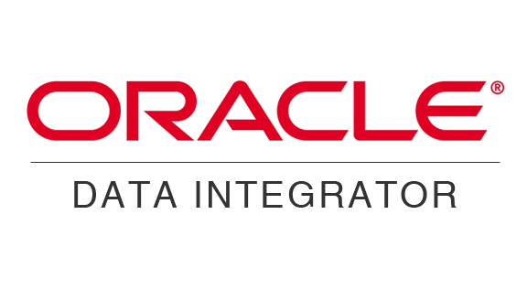
Oracle Data Integrator
Oracle Data Integrator es una herramienta ETL que ayuda a los usuarios a crear, implementar y gestionar almacenes de datos complejos. Incluye conectores listos para usar para diversas bases de datos, como Hadoop, EREP, CRM, XML, JSON, LDAP, JDBC y ODBC.

Slide 16
Oracle Data Integrator
ODI incluye Data Integrator Studio, que proporciona a usuarios empresariales y desarrolladores acceso a múltiples artefactos a través de una interfaz gráfica de usuario. Estos artefactos ofrecen todos los elementos de la integración de datos, desde el movimiento de datos hasta la sincronización, la calidad y la gestión.

Slide 17

Microsoft SQL Server Integration Services (SSIS)
SSIS es una plataforma empresarial para la integración y transformación de datos. Incluye conectores para extraer datos de fuentes como archivos XML, archivos planos y bases de datos relacionales. Los profesionales pueden usar la interfaz gráfica de usuario del diseñador de SSIS para crear flujos de datos y transformaciones.

Slide 18
Microsoft SQL Server Integration Services (SSIS)
La plataforma incluye una biblioteca de transformaciones integradas que minimizan la cantidad de código necesario para el desarrollo. SSIS también ofrece documentación completa para crear flujos de trabajo personalizados. Sin embargo, la pronunciada curva de aprendizaje y la complejidad de la plataforma pueden disuadir a los principiantes de crear rápidamente pipelines ETL.

Slide 19
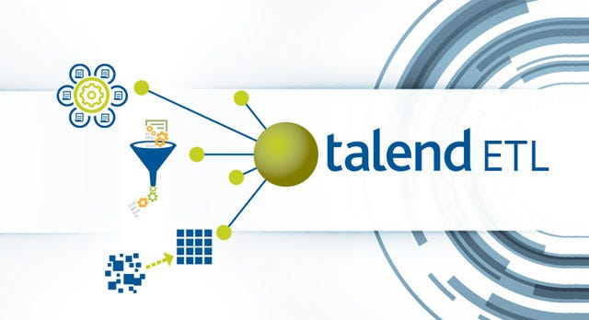
Talend Open Studio (TOS)
Talend Open Studio es un popular software de integración de datos de código abierto con una interfaz gráfica intuitiva. Los usuarios pueden arrastrar y soltar componentes, configurarlos y conectarlos para crear canales de datos. Open Studio convierte la representación gráfica en código Java y Perl.

Slide 20
Talend Open Studio (TOS)
Como herramienta de código abierto, TOS es una opción asequible con una amplia variedad de conectores de datos, incluyendo conectores RDBMS y SaaS. La plataforma también se beneficia de una activa comunidad de código abierto que contribuye regularmente a la documentación y ofrece soporte.

Slide 21
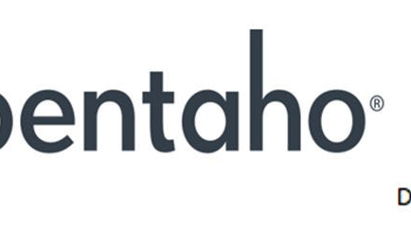
Pentaho Data Integration (PDI)
Pentaho Data Integration (PDI) es una herramienta ETL de Hitachi. Captura datos de diversas fuentes, los limpia y los almacena en un formato uniforme y consistente.

Slide 22
Pentaho Data Integration (PDI)
Anteriormente conocida como Kettle, PDI cuenta con múltiples interfaces gráficas de usuario para definir canalizaciones de datos. Los usuarios pueden diseñar trabajos y transformaciones de datos con Spoon, el cliente de PDI, y luego ejecutarlos con Kitchen. Por ejemplo, el cliente de PDI puede utilizarse para ETL en tiempo real con Pentaho Reporting.

Slide 23
Comparación de Herramientas ETL
Herramienta ETL | Disponibilidad código abierto | Compatibilidad en la nube | Facilidad de uso | Número de integraciones | Características y consideraciones | Caso de uso ideal
Apache Airflow | Sí | Sí | Moderada | Alto | Flujo de trabajo basado en DAG, escalabilidad, amplio soporte de la comunidad | Flujos de trabajo complejos y orquestación de pipelines de datos a gran escala y de múltiples pasos
Portable.io | No | Sí | Alto | Muy Alto | Conectores bajo demanda, sin código, precios rentables | Empresas pequeñas a medianas que necesitan conectores personalizados para fuentes de datos menos comunes
IBM Infosphere Datastage | No | Sí | Moderada | Alto | Procesamiento de alta velocidad, soporte de metadatos, nivel empresarial | Empresas con pipelines de datos diversos y de alto volumen que requieren gestión robusta de metadatos
Oracle Data Integrator | No | Sí | Moderada | Alto | Conectores extensos, interfaz gráfica, gestión robusta | Empresas que usan ecosistemas Oracle o aquellas que necesitan amplio soporte de bases de datos
Microsoft SSIS | No | Limitada | Moderada | Moderado | Transformaciones integradas, documentación completa | Organizaciones ya invertidas en Microsoft SQL Server

Slide 24
Comparación de Herramientas ETL
Herramienta ETL | Disponibilidad código abierto | Compatibilidad en la nube | Facilidad de uso | Número de integraciones | Características y consideraciones | Caso de uso ideal
Talend Open Studio | Sí | Sí | Alto | Alto | Código abierto, GUI amigable, comunidad activa | Empresas pequeñas a medianas que buscan una solución ETL de código abierto con opciones extensas de integración
Pentaho Data Integration | Sí | Sí | Moderada | Alto | ETL en tiempo real, interfaz gráfica, clientes Spoon/Kitchen | Procesamiento ETL en tiempo real para empresas que necesitan flujos de trabajo flexibles basados en GUI
Hadoop | Sí | Sí | Bajo | Alto | Procesamiento de big data, HDFS, MapReduce, alto costo de implementación | Grandes empresas que manejan conjuntos de datos masivos y requieren almacenamiento y procesamiento distribuido de datos
AWS Glue | No | Sí | Alto | Alto | Sin servidor, soporte Python/Scala, cargas de trabajo de procesamiento flexibles | Empresas nativas en la nube que necesitan ETL sin servidor para datos estructurados y no estructurados
AWS Data Pipeline | No | Sí | Alto | Moderado | Servicio administrado, tolerante a fallos, económico | Procesos ETL básicos dentro de AWS (pero los usuarios en transición deberían explorar AWS Glue o soluciones zero-ETL)

Slide 25
Comparación de Herramientas ETL
Herramienta ETL | Disponibilidad código abierto | Compatibilidad en la nube | Facilidad de uso | Número de integraciones | Características y consideraciones | Caso de uso ideal
Azure Data Factory | No | Sí | Alto | Muy Alto | Muchos conectores, interfaces flexibles, basado en la nube | Empresas con diversas fuentes de datos usando el ecosistema Azure de Microsoft
Google Cloud Dataflow | No | Sí | Alto | Alto | Sin servidor, integración Apache Beam, rentable | Procesamiento de datos en lote o streaming dentro del ecosistema Google Cloud
Stitch | No | Sí | Alto | Moderado | Transformaciones simples, conectores SaaS, fácil de usar | Startups y equipos pequeños enfocados en replicación simple de datos a almacenes de datos
SAP BusinessObjects | No | Sí | Moderada | Alto | Nivel empresarial, se integra con SAP, costoso | Usuarios de sistemas SAP ERP que buscan integración perfecta
Hevo | No | Sí | Alto | Alto | Bajo código, integración en tiempo real, detección automática de esquemas | Empresas pequeñas a medianas que necesitan análisis en tiempo real

Slide 26
Comparación de Herramientas ETL
Herramienta ETL | Disponibilidad código abierto | Compatibilidad en la nube | Facilidad de uso | Número de integraciones | Características y consideraciones | Caso de uso ideal
Qlik Compose | No | Sí | Moderada | Alto | Automatiza el desarrollo ETL, integración en tiempo real con Qlik Replicate | Empresas que requieren pipelines ETL automatizados e integración con Qlik Replicate
Integrate.io | No | Sí | Alto | Alto | Interfaz intuitiva, no necesita hardware, características fuertes de seguridad | Empresas que priorizan la facilidad de uso y la seguridad de datos
Airbyte | Sí | Sí | Alto | Muy Alto | Código abierto, creación fácil de conectores, se integra con dbt | Organizaciones que buscan soluciones ELT personalizables de código abierto
Astera Centerprise | No | Sí | Alto | Alto | Sin código, extracción de datos impulsada por IA, fácil de usar | Empresas que buscan herramientas ETL sin código con automatización impulsada por IA
Informatica PowerCenter | No | Sí | Alto | Muy Alto | Herramientas de bajo/sin código, amplia gama de conectores, nivel empresarial | Empresas que manejan pipelines de datos complejos con necesidades extensas de conectores

Slide 27
Comparación de Herramientas ETL
Herramienta ETL | Disponibilidad código abierto | Compatibilidad en la nube | Facilidad de uso | Número de integraciones | Características y consideraciones | Caso de uso ideal
Estuary | No | Sí | Alto | Moderado | Integración de datos en tiempo real, automatización, evolución de esquemas, soporte por lotes y streaming | Empresas que necesitan análisis en tiempo real para datos de IoT o comercio electrónico
Fivetran | No | Sí | Alto | Muy Alto | Actualizaciones automáticas de esquemas, conectores preconstruidos, replicación en tiempo real, optimizado para la nube | Empresas que necesitan replicación de datos automatizada y confiable con mínima intervención manual
Matillion | No | Sí | Alto | Alto | Nativo en la nube, interfaz de arrastrar y soltar, transformaciones SQL complejas, escala con infraestructuras en la nube | Equipos que maximizan flujos de trabajo de transformación de datos basados en la nube

Slide 28
CONCEPTOS CLAVE APRENDIDOS
Extracción, transformación y carga (ETL) es el proceso consistente en combinar datos de diferentes orígenes un gran repositorio central llamado almacenamiento de datos
Las organizaciones de hoy tienen datos estructurados y no estructurados de varias fuentes
Durante la extracción de datos, los datos sin procesar se copian o exportan desde las ubicaciones de origen a una zona de preparación.
En este último paso, los datos transformados se trasladan de la zona de preparación a un almacén de datos de destino.
En la zona de preparación, los datos sin procesar se procesan. Aquí, los datos se transforman y consolidan para su caso de uso analítico previsto.

Slide 29
VALOR y ACTITUD
Innovación
Se promueve al comparar herramientas ETL comerciales, open source y cloud, enseñando que el estudiante debe adaptarse según el contexto de uso.
Responsabilidad
Se fomenta al mostrar que errores en la transformación de datos pueden causar pérdidas de calidad e incluso decisiones erróneas a gran escala.
Análisis crítico
Se desarrolla al evaluar las ventajas y limitaciones de cada herramienta ETL y su aplicabilidad en escenarios reales.
Disciplina tecnológica
Se refuerza al aplicar flujos ordenados de ETL, donde cada fase debe seguir una secuencia lógica y técnica correcta.

Slide 30
REFERENCIAS
Chernandez. (2025, 26 mayo). 7 Herramientas ETL más usadas por ingenieros de datos - OpenSistemas. OpenSistemas. https://opensistemas.com/herramientas-etl-mas-usadas/
De Expertos En Ciencia y Tecnología, E. (2025, 10 febrero). ¿Qué son las herramientas ETL y cuáles son las más usadas? VIU Universidad Online. https://www.universidadviu.com/es/actualidad/nuestros-expertos/herramientas-etl-que-son-y-cuales-son-las-mas-usadas

Slide 31

¡GRACIAS POR SU ATENCIÓN!
DUDAS
RECUERDA QUE TENEMOS NUESTRO FORO SEMANAL DONDE PUEDES CONSULTAR CUALQUIER DUDA QUE TE SURJA EN LA SEMANA

